Slide 1
计算机网络 - Tutorial1
授课助教：张安
magicine_maker_21@stu.pku.edu.cn
（内容修改自 宋聿辰 2023秋 计算机网络 Turorial1）

Slide 2
内容
make和Makefile简介
CMake
Docker
Git & GitHub
GitHub Classroom

Slide 3
内容
make和Makefile简介
Cmake
Docker
Git & Gtihub
Github Classroom

Slide 4
make & Makefile 简介
make is a utility for organizing the files in a multi-file project
Its purpose is to ensure that the changes to a source file will be propagated to the parts of project which depend on that file
ensures the minimum recompilation when something is changed
make must have a list, called Makefile, containing
the files to be remade (targets)
the files upon which they depend (dependencies)
the commands needed to build each target

Slide 5
Motivation of make & Makefile
make deals with multi-file project
But why do we need multiple source files and objects?
small source file → a single program
“not-so-small” project:
not a good habit to have a source file with many lines of codes
better to have multiple source files
makes your program more structured and easier to improve your code
allows you to reuse object files in different projects
allows multiple programmers to work simultaneously

Slide 6
Motivation of make & Makefile - Example
Suppose you have written a file called math.c
it contains the code for your math functions
You may want to compile the file to form an object file called math.o, using
gcc –c –o math.o math.c
Suppose now you want to write a program that uses some of these math functions, and the main function of the program is in main.c
You may compile main.c into an object file and link it with math.o
gcc –c –o main.o main.c
gcc –o myprogram main.o math.o

Slide 7
Motivation of make & Makefile - Example
Problems with multiple source files
Multiple files are harder to manage
a simple change may require a long recompilation
The objective of make is to
structure the source files using dependence relationships
ensures the minimum recompilations for any change in source files

Slide 8
Program structure
make needs to know the structure of the program so as to organize the files in a multi-file project
How to describe the structure?
we use dependence relationships
this relationship can be expressed by a directed acyclic graph(DAG)
Example :
Program contains 3 source files
main.c., sum.c, sum.h
sum.h included in both .c files
Executable file sum
sum (exe)
main.o
sum.o
main.c
sum.c
sum.h

Slide 9
The make utility
make is a utility in Unix which automatically maintains a program
When you enter make command
make reads the file named Makefile or makefile in the current folder
it analyses the project structure and compiles the source files
A Makefile is a file containing :
Targets: the files to be made
Dependencies: the program structure
Commands: Instructions for making the targets

Slide 10
A simple example of makefile
sum: main.o sum.o
gcc -o sum main.o sum.o
main.o: main.c sum.h
gcc -c main.c
sum.o: sum.c sum.h
gcc -c sum.c
sum (exe)
target
dependencies
main.o
sum.o
command
main.c
sum.c
sum.h
makefile content

Slide 11
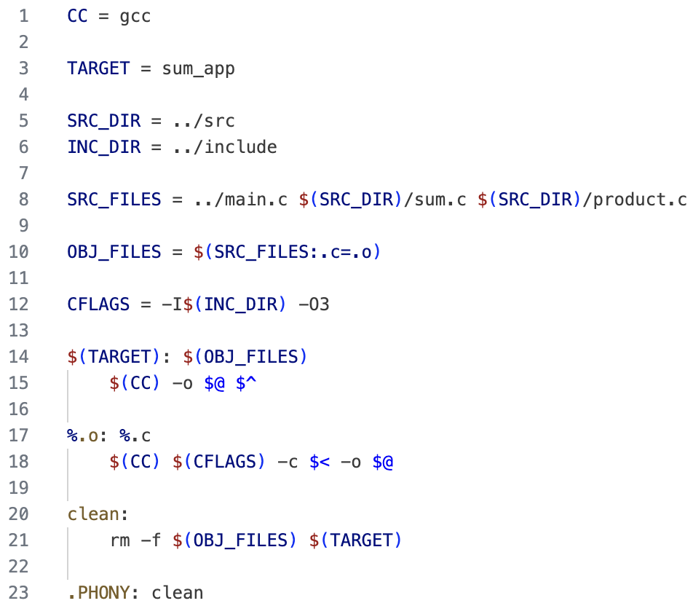
More fancy ways of writing makefile
Define variables:
Specify the compiler, target, directories, etc. in the first place to achieve modularity.
$^: all the dependencies
$@: the target
$<: the first dependency
Special target “.PHONY”:
Specify that clean is not an actual file, avoiding collisions of names.

Slide 12
内容
make和Makefile简介
Cmake
Docker
Git & Gtihub
Github Classroom

Slide 13

CMake
CMake是一个跨平台的、开源的构建工具
CMake是Makefile以及其他工具的上层工具，它们的目的正是为了可移植，并简化自己动手写更底层配置的巨大工作量
我们只需要如下两步:
Write the CMakeLists.txt file
Run cmake command
CMake 目前是 C++ 的 de facto build system
微软、Google 以及 Facebook 这三家公司都有自己的 C++ 构建系统，他们开源的项目仍支持使用 CMake 构建；并且 CMake 是除了官方构建系统之外的推荐构建系统
Notes:
cmake是makefile的上层工具，它们的目的正是为了产生可移植的Makefile，并简化自己动手写Makefile时的巨大工作量

Slide 14
CMake的优势 & 一个Example
1. 和Makefile不同, Makefile是以文件为基础来维护要编译出来的目标的, 而CMake可以自定义一些更抽象的虚拟的目标来进行编译
2. CMake可以实现更复杂的功能, 包括但不限于: 跨平台的文件拷贝、根据一些选项生成对应的Makefile
接下来我们会展示一个例子，讲解CMake的如下几个功能:
1. 如何编译一个可执行程序
2. 如何编译一个静态库
3. 如何将静态库链接到可执行程序中

Slide 15
更多CMake的常见命令
Specify the C++ Standard
如果CMAKE_CXX_STANDARD_REQUIRED设置为True，则必须使用CMAKE_CXX_STANDARD指定的版本
如果CMAKE_CXX_STANDARD_REQUIRED设置为OFF，则CMAKE_CXX_STANDARD指定版本的为首选版本，如果没有会使用上一版本。
CMakeLists.txt
cmake_minimum_required(VERSION 3.10)
# set the project name and version
project(Tutorial)
# specify the C++ standard set(CMAKE_CXX_STANDARD 11) set(CMAKE_CXX_STANDARD_REQUIRED True)

Slide 16
更多CMake的常见命令
2. 添加头文件搜索路径
如果将 lib 和 includes 目录都添加到到搜索路径的话，在 include 的时候就不需要使用相对路径了
CMakeLists.txt
cmake_minimum_required(VERSION 3.10)
# set the project name and version
project(Tutorial)
# specify the C++ standard
include_directories(lib/ includes/)

Slide 17
More
一个非常推荐的cmake教程
https://github.com/ttroy50/cmake-examples

Slide 18
Ninja
细心的同学可能注意到了，我们在 Lab0 中让大家运行的指令是 cmake .. –G “Ninja” 而不是 cmake .. –G “Unix Makefile”。
Ninja 是一个与 make 类似的编译管理工具，同样也可以作为 cmake 的后端使用。
理论上，使用 make 和 ninja 在编译结果上不会有区别
（什么年代了，还在手写传统 makefile

Slide 19
内容
make和Makefile简介
Cmake
Docker
Git & Gtihub
Github Classroom

Slide 20
Docker 简介
Docker 是一个基于容器的平台，能很方便地进行开发、打包应用程序。
在课程中，我们并不要求同学们掌握 docker 的使用方法，这里仅简单演示 docker 的常见命令。
关于构建镜像和启动容器相关的配置文件，我们已经在 Lab0 中通过 Dockerfile 和 docker-compose.yml 下发给大家了。具体的操作步骤可以参考 Lab0 中的环境配置部分。
docker ps, docker exec, docker run…

Slide 21
内容
make和Makefile简介
Cmake
Docker
Git & Gtihub
Github Classroom

Slide 22


Git & GitHub
Git 是一个开源的分布式版本控制系统，常用于便捷高效地处理任何或大或小的项目。
Git 是 Linus Torvalds 为了帮助管理 Linux 内核开发而开发的一个开放源码的版本控制软件。
我们强烈推荐你使用 Git 管理你的项目。(因为我们本次使用了GitHub Classroom作为评测系统，所以我们也希望你至少掌握了Git的基本使用方法以进行Lab的提交)
GitHub是一个在线软件源代码托管服务平台，使用Git作为版本控制软件

Slide 23
教学内容
考虑到课程时间有限, 这里我们只针对Git的两方面内容进行教学:
1. 最基本的版本管理的指令
2. Git的分支和合并分支
Ex. 一些常用的Git指令

Slide 24
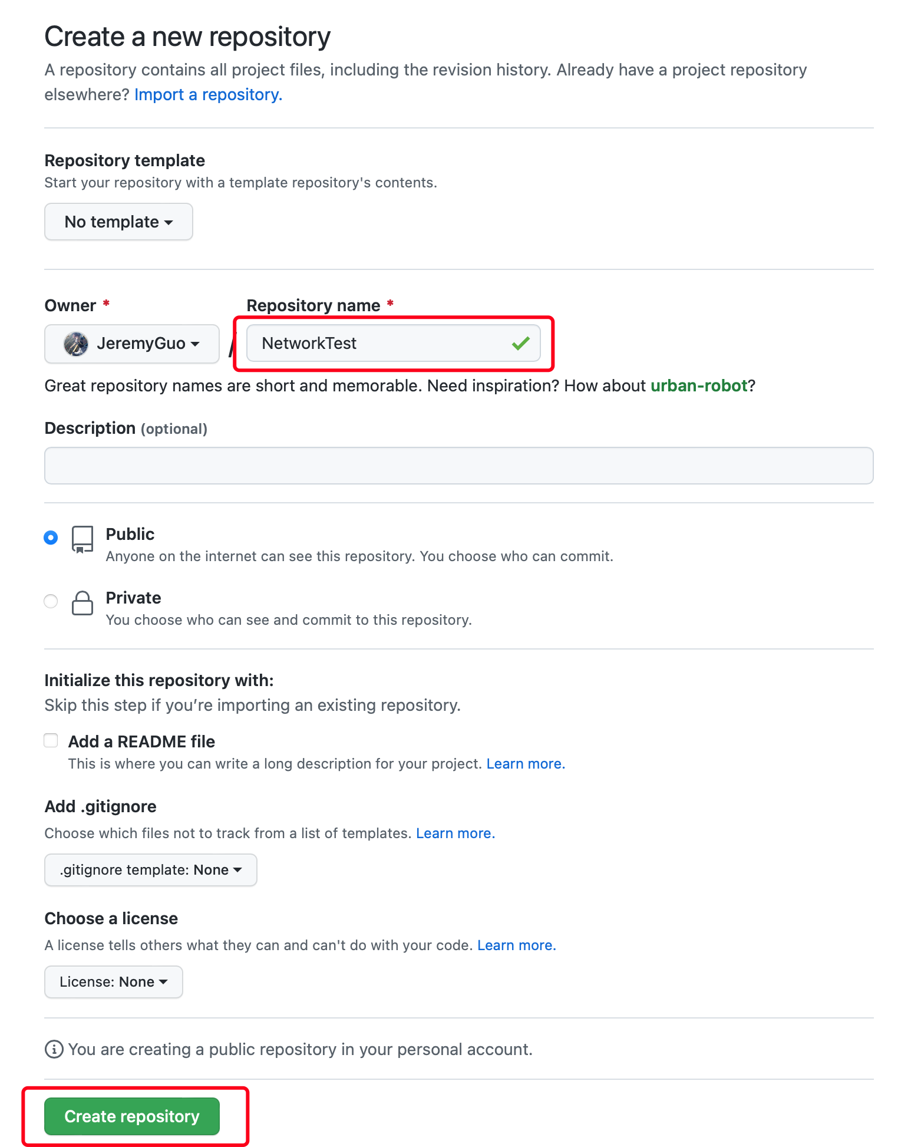
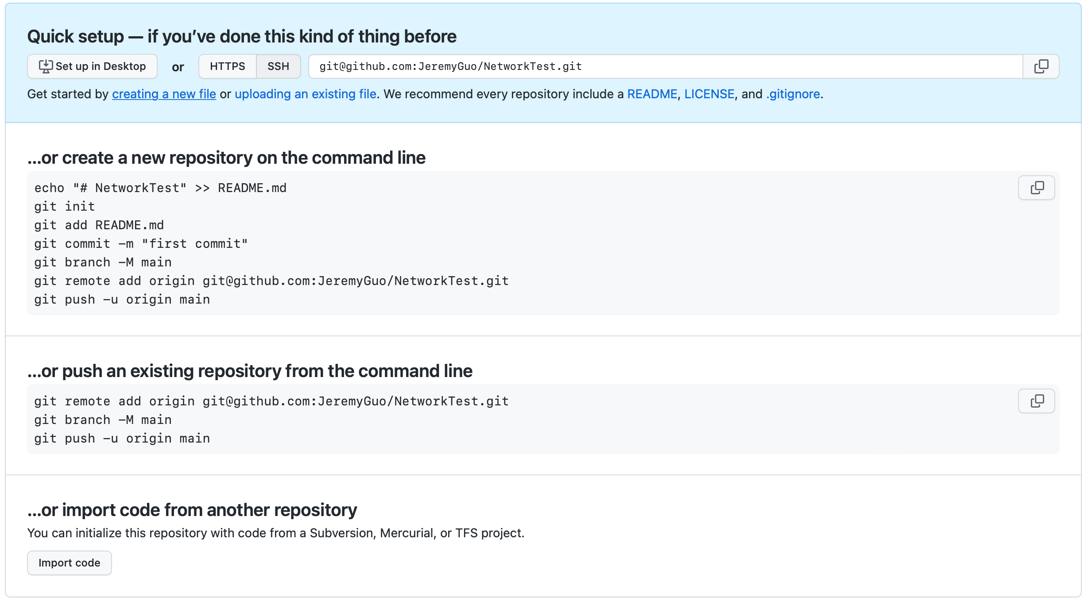
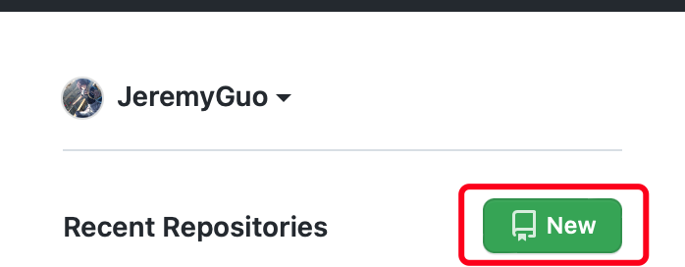
基本的版本管理
首先我们在Github上创建一个空仓库

Slide 25
基本的版本管理
此时我们已经成功创建了一个代码仓库
先来讲一讲push和pull, 这两个指令分别表示, 将本地的代码推送到仓库和将代码仓库的修改拉回到本地
456
456
456
git add
git commit
git push
git pull
123
123
123
本地A
Github
本地B

Slide 26
基本的版本管理
这里实际展示一下之前的例子

Slide 27
基本的版本管理
但是实际情况可能更加复杂
git commit
456789
456789
git push
789
git push
456
456
456
789
git add
git commit
git add
git commit
git push
123
123
git pull
123
本地A
Github
本地B

Slide 28
Git的分支和合并分支
注意到我们第一次打开GitHub仓库的时候是这个样子的
回到之前的例子
每一个这样的树都有一个名字, 我们称这不同的名字叫做分支
Github上看不到任何东西意味着我们没有任何一个分支
456
456
123
123
本地A(main)
GitHub(main)

Slide 29
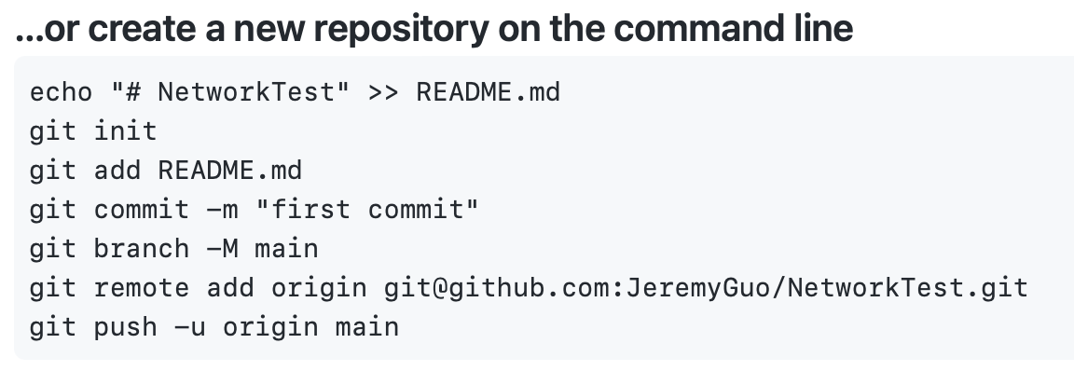
Git的分支和合并分支
GitHub如果在创建仓库的时候选择创建README,那么默认会创建一个“main”分支
但是我们也可以手动管理分支
随便写点什么, 空文件夹无法Commit
告诉Git 该文件夹是一个仓库
告诉Git 下一次Commit应当包含这个文件
Commit
将当前分支重命名为main
设置origin的地址
将本地main分支内容push到origin
-u 表示下次执行只需要git push

Slide 30
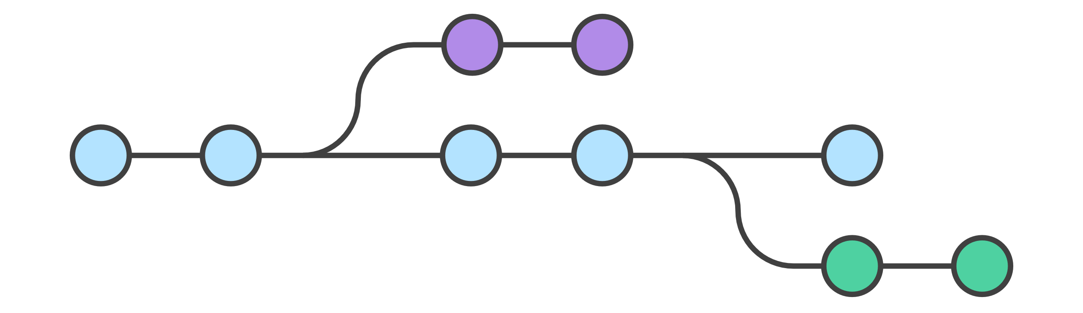
Git的分支和合并分支
在实际使用中, 我们最频繁使用的是 git checkout 和 git branch 指令
实际上创建一个分支可以从某一个当前的代码分支的节点开始创建
以之前的代码为例子, 我们实际演示一下这两个指令
git checkout -b <NAME>
git merge
git checkout -b <NAME>

Slide 31
Ex. 其他常用指令
git log: 查看commit历史
git status: 查看当前工作区状态
git reset --soft HEAD^: 回退到上个commit
git reset --hard HEAD^: 回退到上个commit, 并撤销当前工作区在上个版本上做的任何修改

Slide 32
内容
make和Makefile简介
Cmake
Docker
Git & GitHub
GitHub Classroom

Slide 33
GitHub Classroom – Lab 0
Lab 0不计入分数, 但是还是希望大家能简单做一做
完成该Lab大概需要5分钟时间, 具体的任务要求已经放到了课程实践主页上
Example

Slide 34
GitHub Classroom – Lab 1
Lab1是本学期的第一个Lab
需要完成的任务是在TCP协议的基础上实现一个简单的应用层协议myFTP
详见课程实践主页： https://edu.n2sys.cn
Example
如何本地测试 & 如何提交

